Slide 1
選課新制說明會
102-2選課時程提前至1/3(五)
通識課程篩選新制

Slide 2
102-2選課時程提前至1/3(五)開始
目前學生於第一階段選課所選之通識課程，往往因選修人數過多，造成第一階段篩選未選上，必需於開學後進行第二階段選課。
為使學生於開學前儘量確定選上之課程，第一階段選課由一次篩選，改為一週內進行三次篩選，選課日期由1/8(三)提前至1/3(五)開始，第一階段選課日期為1/3(五)~1/10(五)。

Slide 3
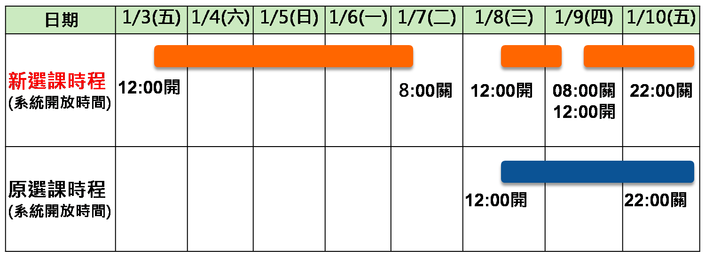
第一階段選課改為一週內三梯次選課並篩選： 1. 1/3(五)12:00開始選課，1/7(二)8:00系統關閉後進行第一梯次篩選。
2. 1/8(三)12:00開始選課，1/9(四)8:00系統關閉後進行第二梯次篩選。
3. 1/9(四)12:00開始選課至1/10(五)22:00系統關閉後進行第三梯次篩選。

Slide 4
通識課程篩選新制
僅適用於通識第二～五領域。
大四欠缺該領域通識者優先(權重大於10)
依照選上的科目數量，優先權逐科下降。(前2門課權重為10，第3門課之權重為9，依此類推)
當選修人數大於開課人數，權重高的同學優先。
已確定選上 的科目數量 | 下一科的 篩選權重
0 | 10
1 | 10
2 | 9
3 | 8
. . . | . . .

Slide 5
通識課程篩選新制
例如：甲課程的開課人數為50人，有80人選修，其中40人權重為10、20人權重為9、20人權重為8，則權重為10的40人確定選上，權數為9的20人中亂數篩選出10人進入該門課程。
甲課50人
選上40人
亂數篩選10人
權重為10
40人
權重為9
20人
權重為8
20人

Slide 6
通識篩選新制模擬結果
使用102學年度第一學期第一階段選課後資料，模擬舊制篩選後與新制篩選後，每人各選上幾門通識課程之比較。
一門課也沒選上的人數減少
 |  | 篩選前 |  |  | 舊制篩選後 |  |  | 新制篩選後
 | 人數 | 比例 |  | 人數 | 比例 |  | 人數 | 比例 | 人數改變
 |  |  | 0門通識 | 1234 | 24.83% | 0門通識 | 820 | 16.50% | -414
1門通識 | 831 | 16.70% | 1門通識 | 1474 | 29.66% | 1門通識 | 1810 | 36.42% | 336
2門通識 | 816 | 16.40% | 2門通識 | 992 | 19.96% | 2門通識 | 1159 | 23.32% | 167
3門通識 | 722 | 14.50% | 3門通識 | 630 | 12.68% | 3門通識 | 710 | 14.29% | 80
4門通識 | 640 | 12.90% | 4門通識 | 354 | 7.12% | 4門通識 | 317 | 6.38% | -37
5門通識 | 766 | 15.40% | 5門通識 | 148 | 2.98% | 5門通識 | 98 | 1.97% | -50
6門通識 | 578 | 11.60% | 6門通識 | 55 | 1.11% | 6門通識 | 27 | 0.54% | -28
7門通識 | 256 | 5.10% | 7門通識 | 26 | 0.52% | 7門通識 | 16 | 0.32% | -10
8門通識 | 213 | 4.30% | 8門通識 | 27 | 0.54% | 8門通識 | 10 | 0.20% | -17
9門通識 | 74 | 1.50% | 9門通識 | 11 | 0.22% | 9門通識 | 3 | 0.06% | -8
10門通識 | 30 | 0.60% | 10門通識 | 8 | 0.16% |  |  |  | -8
11門通識 | 21 | 0.40% | 11門通識 | 5 | 0.10% |  |  |  | -5
12門通識 | 23 | 0.50% | 12門通識 | 6 | 0.12% |  |  |  | -6
總和 | 4970 |  |  | 4970 |  |  | 4970 |  | 0
選上多門課的人數減少
選上多門課的，大多是選上不需篩選的課，或大四缺學分者

Slide 7
說明結束 謝謝

